Slide 1
Blocos de repetição
por SANJAY e ARVIND SESHAN

Slide 2
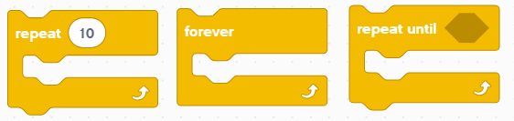
Objetivos
Aprender a repetir uma ação usando o Bloco Repete

Slide 3
Código de repetição
Digamos que você quer que o robô repita uma ação.
Você copiaria os blocos repetidamente?
E se precisasse repetir a ação para sempre?
Você pode usar o Bloco Repete para repetir uma ação um determinado número de vezes ou até uma condição ser atendida.
Blocos Repete tornam mais fácil repetir a mesma tarefa várias vezes.
O benefício adicional é que um laço de repetição pode acabar quando você desejar. (Um número específico de vezes, rodar para sempre, uma condição específica, etc.)
Os blocos de repetição estão na Paleta Controle

Slide 4
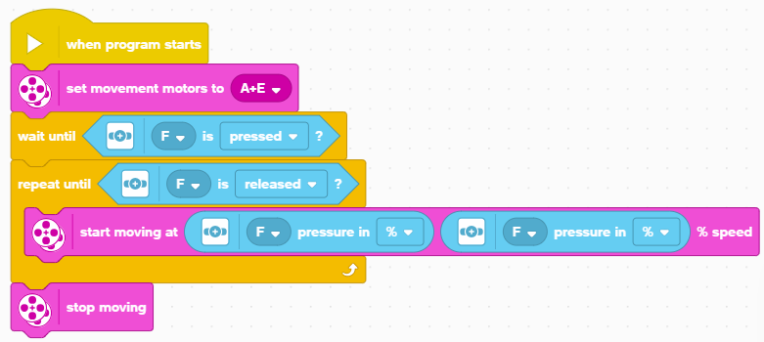
Usando o bloco até que…repete
Nesse exemplo o robô ajusta a velocidade dos motores baseado no Sensor de Força até que ele seja liberado. Esse tipo de laço de repetição é diferente do bloco “Espere até que”, uma vez que você pode realizar outras ações enquanto você espera.
Configura seus motores
Aguarda até o sensor ser pressionado pela primeira vez
Repete até o sensor ser liberado
Ajusta a velocidade do motor baseado na leitura do sensor de força em cada passagem pelo laço de repetição (iteração).

Slide 5
Desafio: dar a volta na caixa
Dê a volta na caixa
Para fazer isso você deve andar 20 cm e virar a direita.
Repita essa ação 4 vezes até dar a volta completa.
Você deve lembrar da lição Indo para frente e Virando para completar esse desafio.
Você pode repetir essas duas ações com o Bloco Repete
20cm

Slide 6
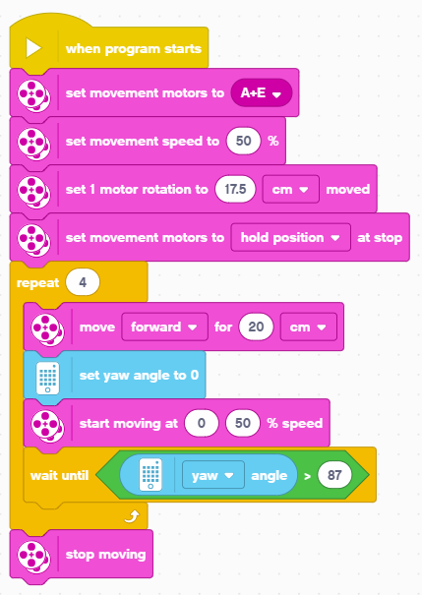
Solução do desafio
Em lições anteriores você aprendeu a configurar o movimento do seu robô. O primeiro conjunto de blocos define os motores de movimento, a % de velocidade, a distância percorrida em uma rotação e pede para os motores Manterem a posição. (Veja a lição configurando o seu robô). Esse programa foi configurado para o DroidBot IV
Escreva o código para o robô ir 20cm para frente (Veja a lição Movimento) e virar 90 graus (Veja a lição virando com o giroscópio)

Slide 7
CRéditos
Essa lição foi criada por Sanjay Seshan e Arvind Seshan para SPIKE Prime Lessons
Mais lições em www.primelessons.org
Traduzido para o português por Lucas Colonna e revisado por Anderson Harayashiki Moreira
This work is licensed under a Creative Commons Attribution-NonCommercial-ShareAlike 4.0 International License.

